Slide 1
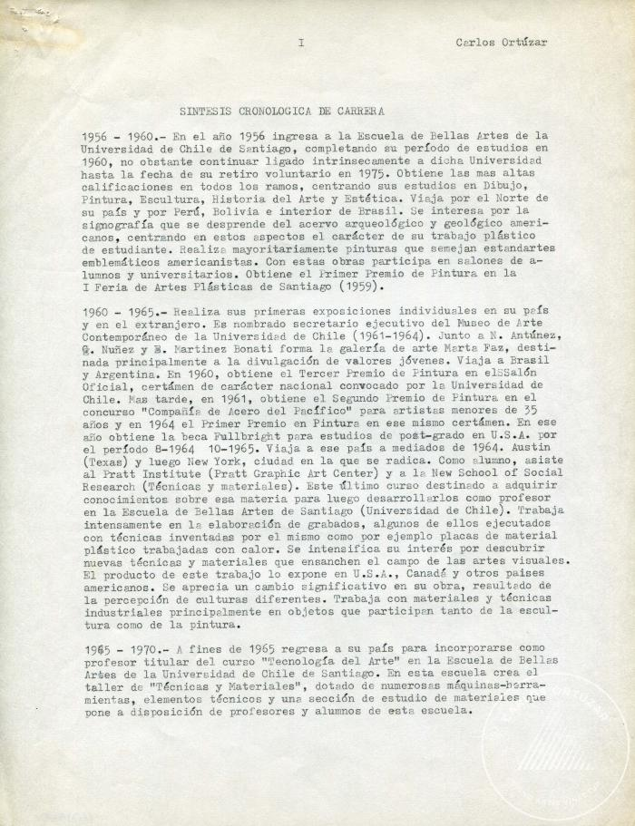
Síntesis Cronológica de carrera (2-10001)

Slide 2
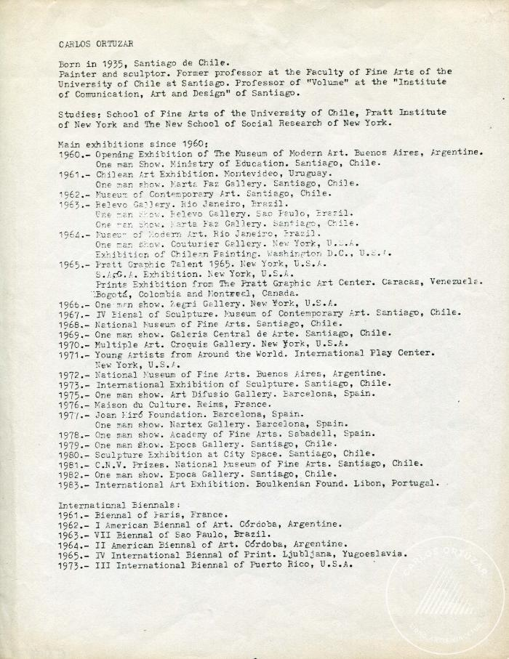
Cronología de carrera 1960-1981 (2-10002)

Slide 3
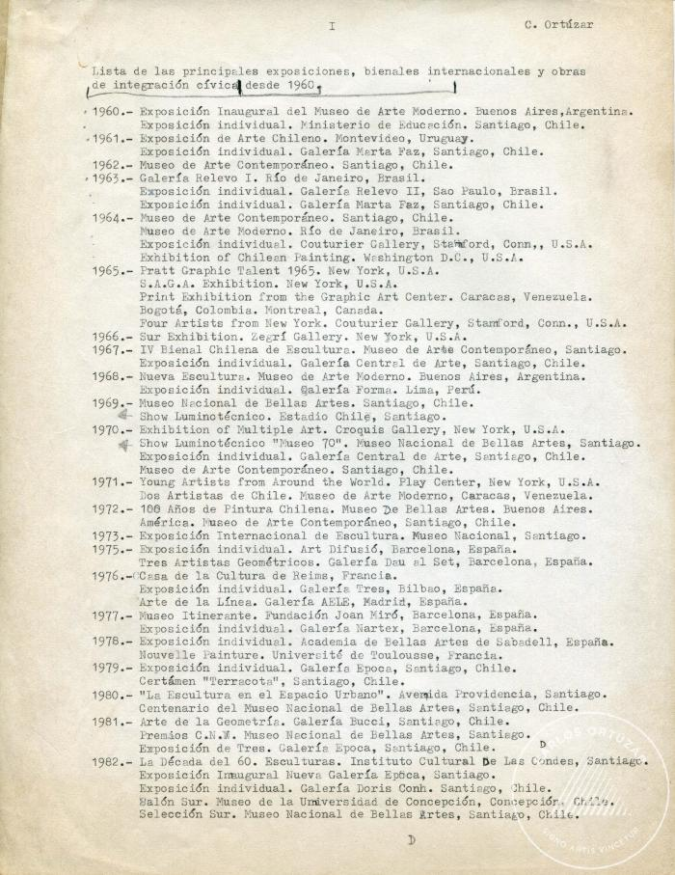
Lista de las principales exposiciones, bienales internacionales y obras de integración cívica desde 1960. Borrador (2-10003)

Slide 4
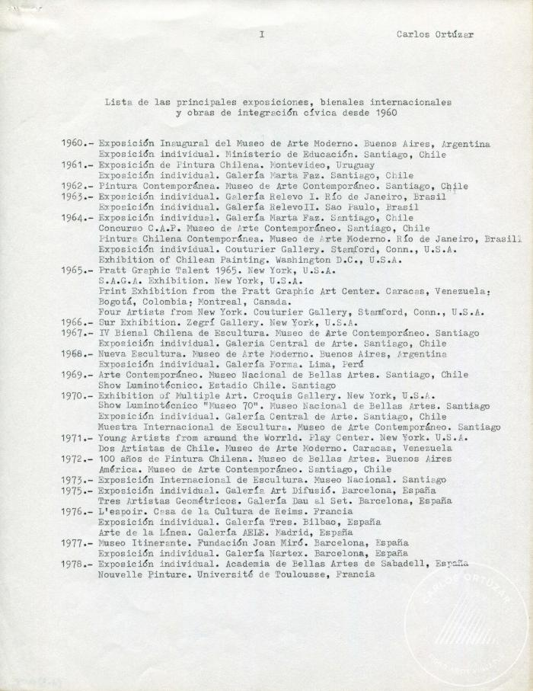
Lista de las principales exposiciones, bienales internacionales y obras de integración cívica desde 1960 (2-10004)

Slide 5
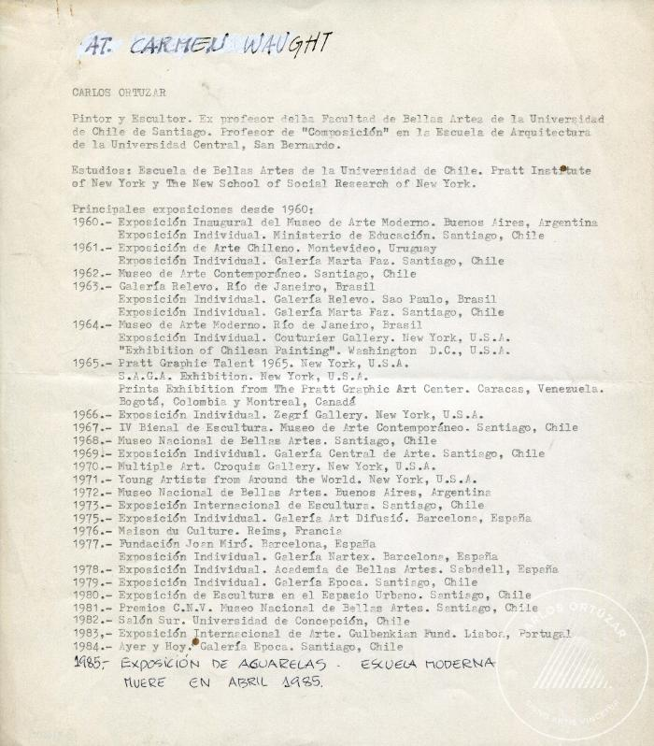
Carlos Ortúzar. Síntesis de carrera 1960-1989 (2-10005)

Slide 6
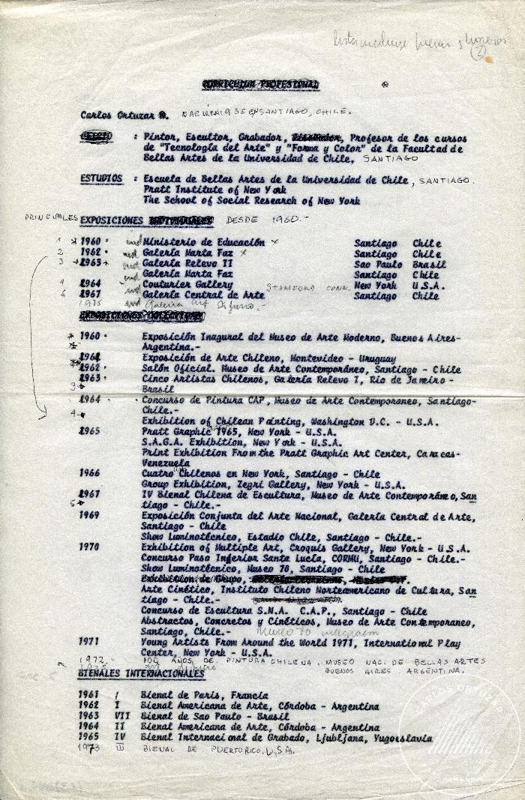
Curriculum Profesional (2-10006)

Slide 7
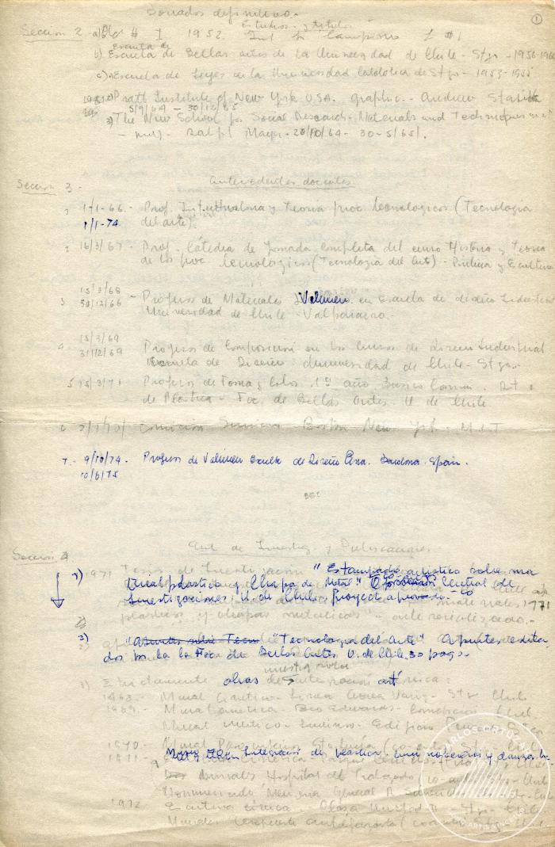
Borrador definitivo de síntesis de carrera (2-10007)

Slide 8
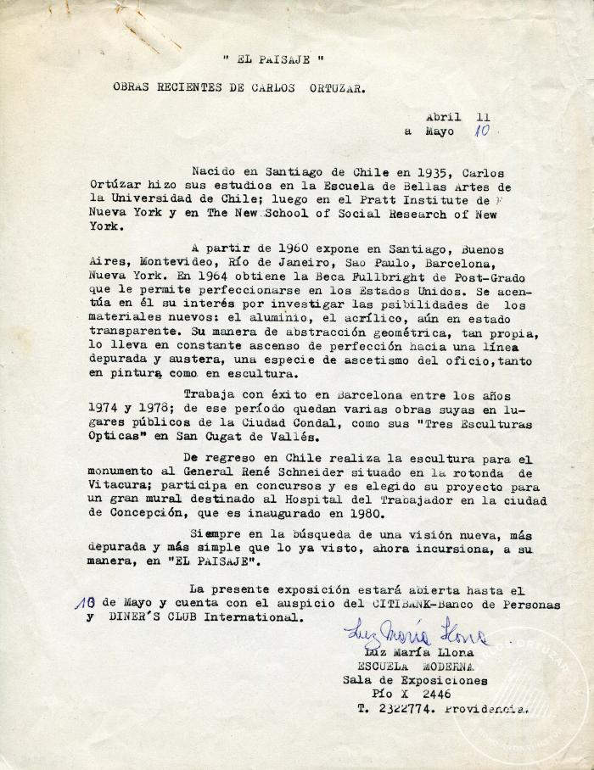
El paisaje. Obras recientes de Carlos Ortúzar (2-10008)

Slide 9
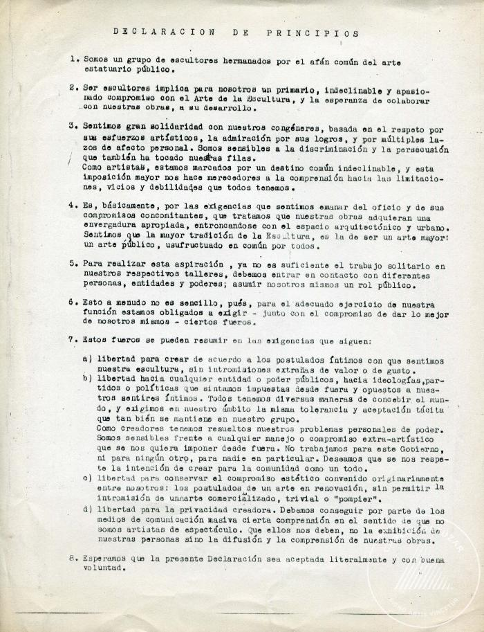
Declaración de principios (2-10009)

Slide 10
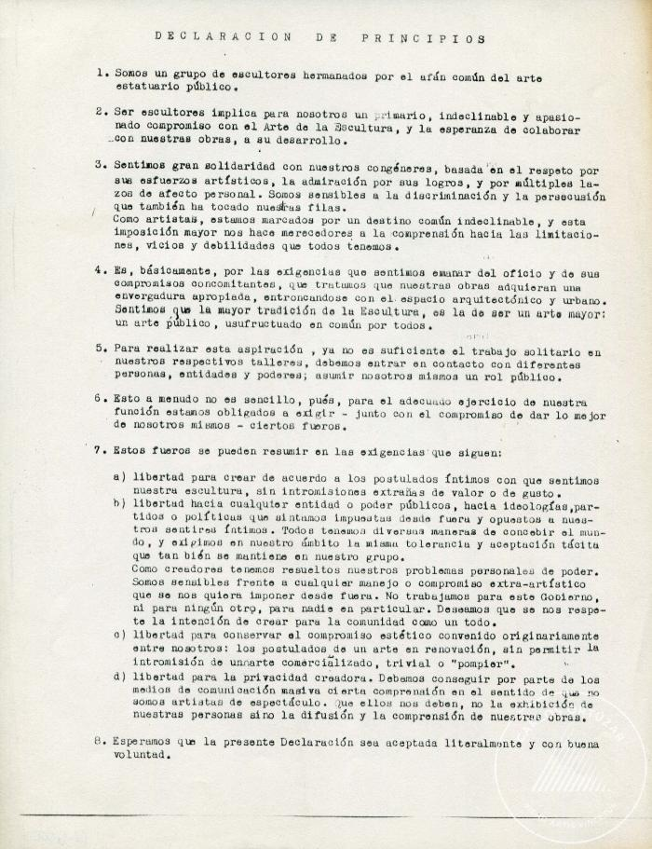
Declaración de principios (2-10010)

Slide 11
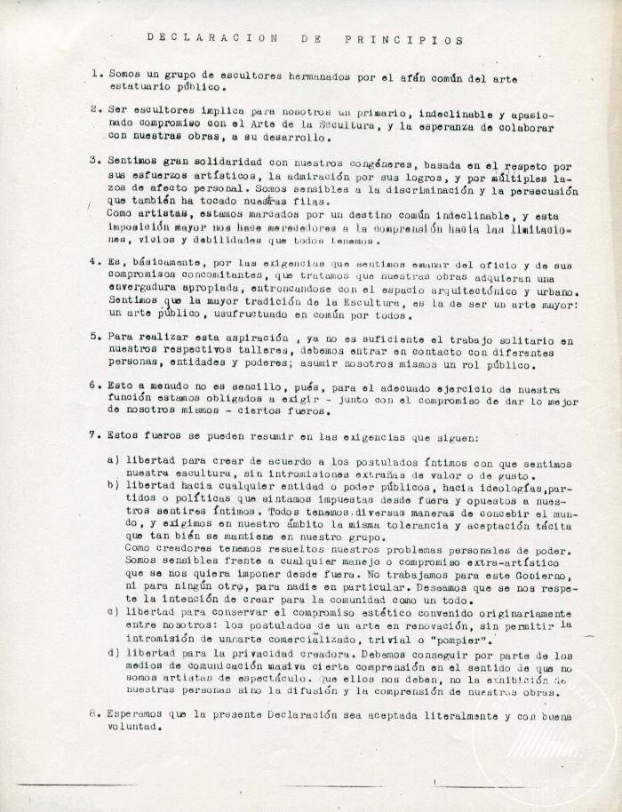
Declaración de principios (2-10011)

Slide 12
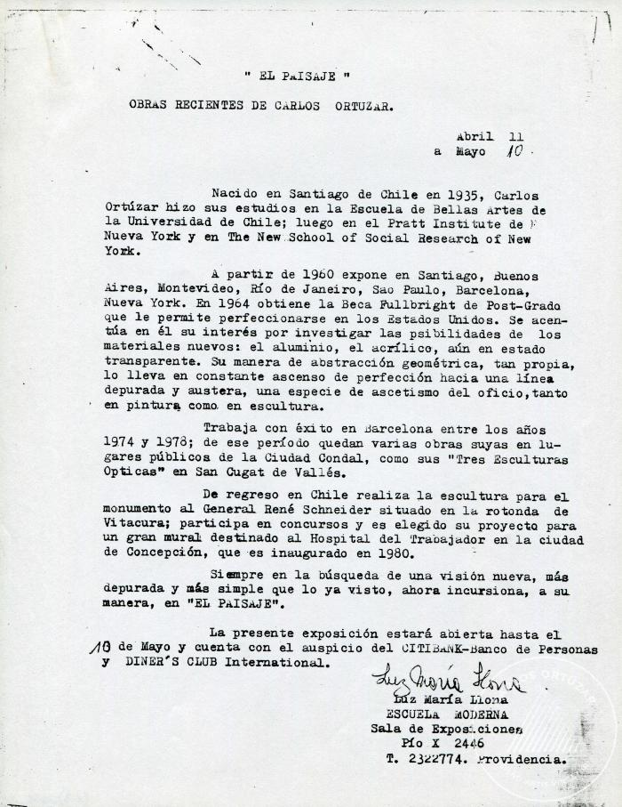
El paisaje. Obras recientes de Carlos Ortúzar (2-10012)

Slide 13
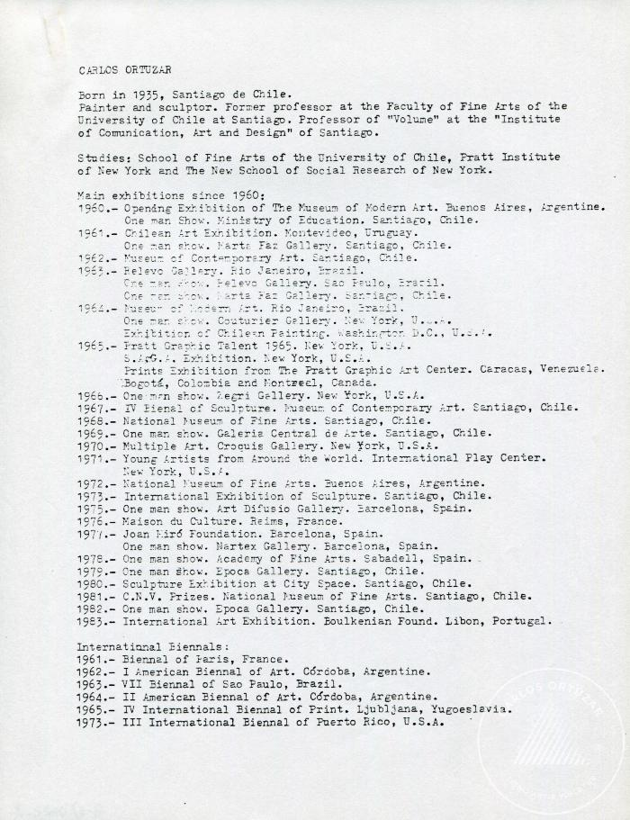
Carlos Ortúzar. Síntesis cronológica de carrera 1960-1981 (2-10013)

Slide 14
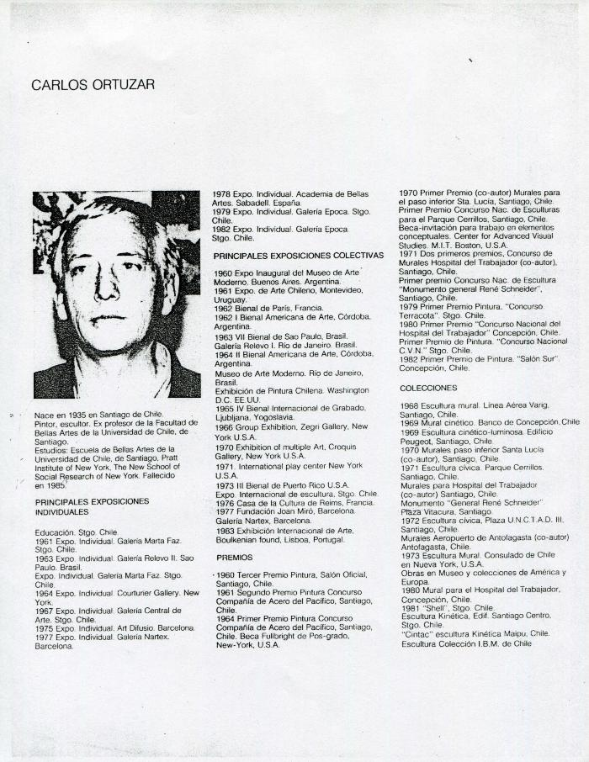
Carlos Ortúzar. Síntesis cronológica de carrera 1961-1981 (2-10014)

